Slide 1












ÔN;

Slide 2

Củng cố đọc đúng từ ngữ, câu, đoạn và toàn bộ bài đọc Làm thỏ con bằng giấy . Biết ngắt nghỉ câu phù hợp sau dấu chấm, dấu phẩy, nhấn giọng vào những từ ngữ, chi tiết quan trọng trong văn bản.
Hiểu nội dung khái quát của bài đọc: Những hướng dẫn cụ thể để làm thỏ con bằng giấy.

Slide 3



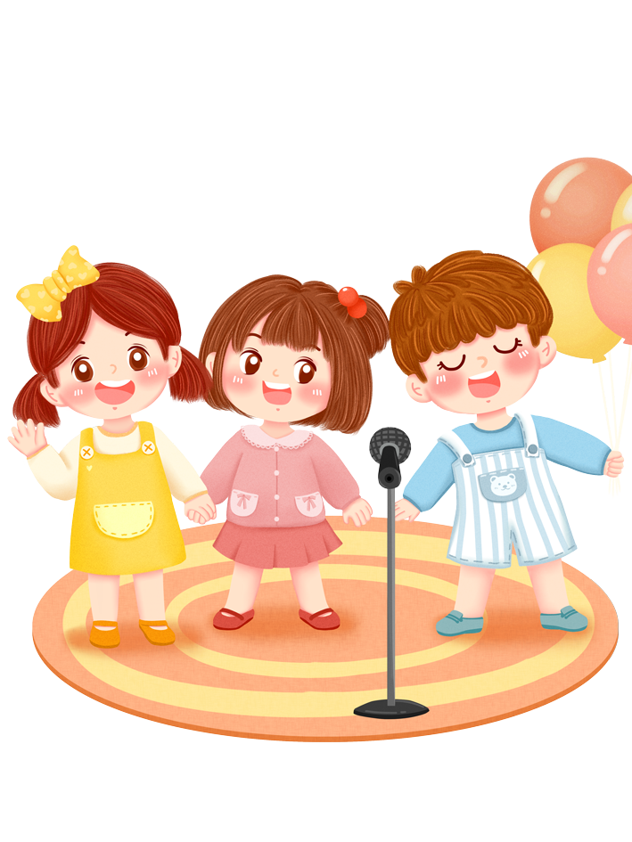








Slide 4



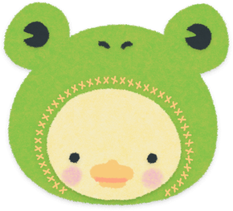
Em biết làm những đồ chơi nào?
Chia sẻ với bạn cách làm một đồ chơi?

Slide 5



Slide 6

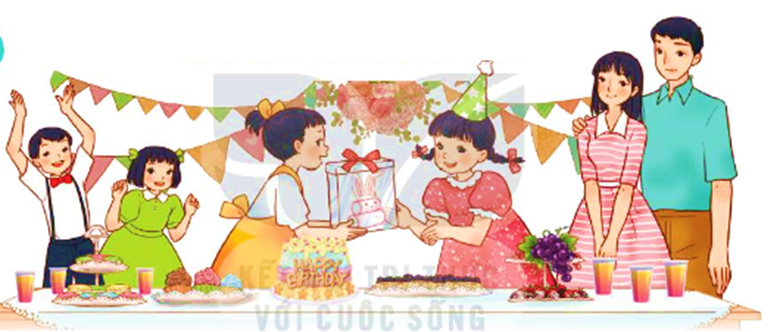
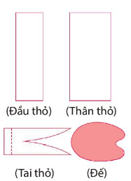
Sắp đến sinh nhật Hoa, Hà quyết định làm tặng bạn một con thỏ bằng giấy. Hà đã chuẩn bị dụng cụ, vật liệu và làm theo cách như sau:
Dụng cụ, vật liệu
- Kéo, bút chì, bút màu, hồ dán.
- Giấy trắng hoặc bìa (2 tờ).
- Giấy màu (1 tờ).
Cách làm
Bước 1. Cắt
- Cắt hai hình chữ nhật từ 2 tờ giấy trắng để làm đầu thỏ, thần thỏ.
+ Hình thứ nhất: rộng 10 cm, dài 25 cm.
+ Hình thứ hai: rộng 15 cm, dài 25 cm.
- Cắt hình tai thỏ từ giấy trắng, sau đó gấp theo đường kẻ nét đứt (như hình bên).
- Cắt đế từ giấy màu (như hình bên).

Slide 7
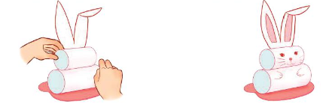
Bước 2. Dán
- Dùng hồ dán hai mép của mỗi hình chữ nhật để tạo đầu thỏ và thân thỏ.
- Dán tai thỏ, đầu thỏ, thân thỏ với nhau, sau đó dán lên đế.
Bước 3. Vẽ
- Dùng bút màu vẽ trang trí tai thỏ.
- Dùng bút màu vẽ mắt, râu, mũi, miệng ở đầu thỏ.
Vậy là Hà đã có một chú thỏ con đáng yêu bằng giấy để tặng Hoa trong ngày sinh nhật. Hi vọng Hoa sẽ vui sướng đón nhận món quà của bạn.
(Lâm Anh tổng hợp)

Slide 8

nét đứt
trang trí
vui sướng

Slide 9
Luyện đọc câu dài
Dùng hồ dán 2 mép của mỗi hình chữ nhật để tạo đầu thỏ và thân thỏ.

Slide 10
Chia đoạn
Đoạn 1: Từ đầu …..Giấy màu (1 tờ).
Đoạn 2: Còn lại

Slide 11

Trong bài đọc Thỏ con bằng giấy, có từ nào em chưa hiểu nghĩa?

Slide 12
Giải nghĩa từ
Giải Thích Nghĩa Từ Khó Hiểu
Đế: bộ phận gắn liền với phần dưới của vật, giữ cho vật đứng vững.

Slide 13
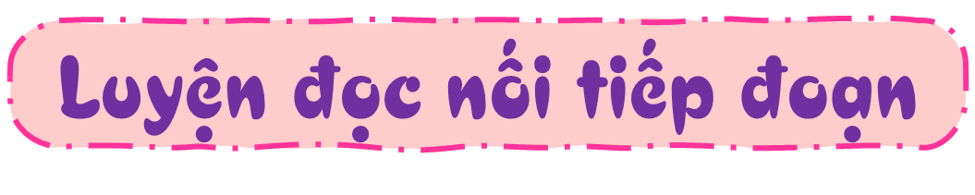
Đoạn 1
Sắp đến sinh nhật Hoa, Hà quyết định làm tặng bạn một con thỏ bằng giấy. Hà đã chuẩn bị dụng cụ, vật liệu và làm theo cách như sau:
Dụng cụ, vật liệu
- Kéo, bút chì, bút màu, hồ dán.
- Giấy trắng hoặc bìa (2 tờ).
- Giấy màu (1 tờ).

Slide 14
Đoạn 2
Cách làm
Bước 1. Cắt
- Cắt hai hình chữ nhật từ 2 tờ giấy trắng để làm đầu thỏ, thần thỏ.
+ Hình thứ nhất: rộng 10 cm, dài 25 cm.
+ Hình thứ hai: rộng 15 cm, dài 25 cm.
- Cắt hình tai thỏ từ giấy trắng, sau đó gấp theo đường kẻ nét đứt (như hình bên).
- Cắt đế từ giấy màu (như hình bên).
Bước 2. Dán
- Dùng hồ dán hai mép của mỗi hình chữ nhật để tạo đầu thỏ và thân thỏ.
- Dán tai thỏ, đầu thỏ, thân thỏ với nhau, sau đó dán lên đế.
Bước 3. Vẽ
- Dùng bút màu vẽ trang trí tai thỏ.
- Dùng bút màu vẽ mắt, râu, mũi, miệng ở đầu thỏ.
Vậy là Hà đã có một chú thỏ con đáng yêu bằng giấy để tặng Hoa trong ngày sinh nhật. Hi vọng Hoa sẽ vui sướng đón nhận món quà của bạn.

Slide 15



LUYỆN ĐỌC TRƯỚC LỚP
Tiêu chí đánh giá
1. Đọc đúng.
2. Đọc to, rõ.
3. Đọc ngắt, nghỉ đúng chỗ.

Slide 16
Tìm hiểu bài

Slide 17

1. Nối các bước ở cột trái với hoạt động chính phù hợp để làm thỏ con bằng giấy ở cột phải.
Dùng hồ dán 2 mép của mỗi hình chữ nhật để tạo đầu thỏ và thân thỏ. Dán tai thỏ, đầu thỏ, thân thỏ với nhau, sau đó dán lên đế.
Bước 1. Cắt
Dùng bút màu vẽ trang trí tai thỏ; vẽ mắt, miệng, đầu thỏ.
Bước 2. Dán
Cắt 2 hình chữ nhật từ 2 tờ giấy trắng để làm đầu thỏ, thân thỏ. Cắt hình tai thỏ từ giấy trắng, sau đó gấp theo đường kẻ nét đứt. Cắt đế từ giấy màu.
Bước 3. Vẽ

Slide 18
2. Điền từ ngữ thích hợp vào chỗ chấm để giới thiệu về chú thỏ con bằng giấy và cách làm.
cẩn thận, sinh động, tự tay làm
Đây là chú thỏ con bằng giấy do Hà tự tay làm tặng cho Hoa nhân dịp sinh nhật. Với hai tờ giấy trắng, một tờ giấy màu, bút chì và bút màu, Hà đã tỉ mỉ, cẩn thận cắt, dán, vẽ. Công việc tưởng như đơn giản nhưng đòi hỏi Hà phải thật sự khéo léo, kiên nhẫn và sáng tạo. Chú thỏ con bằng giấy dưới đôi tay của Hà hiện ra thật sinh động và đáng yêu.
tự tay làm
cẩn thận
sinh động

Slide 19

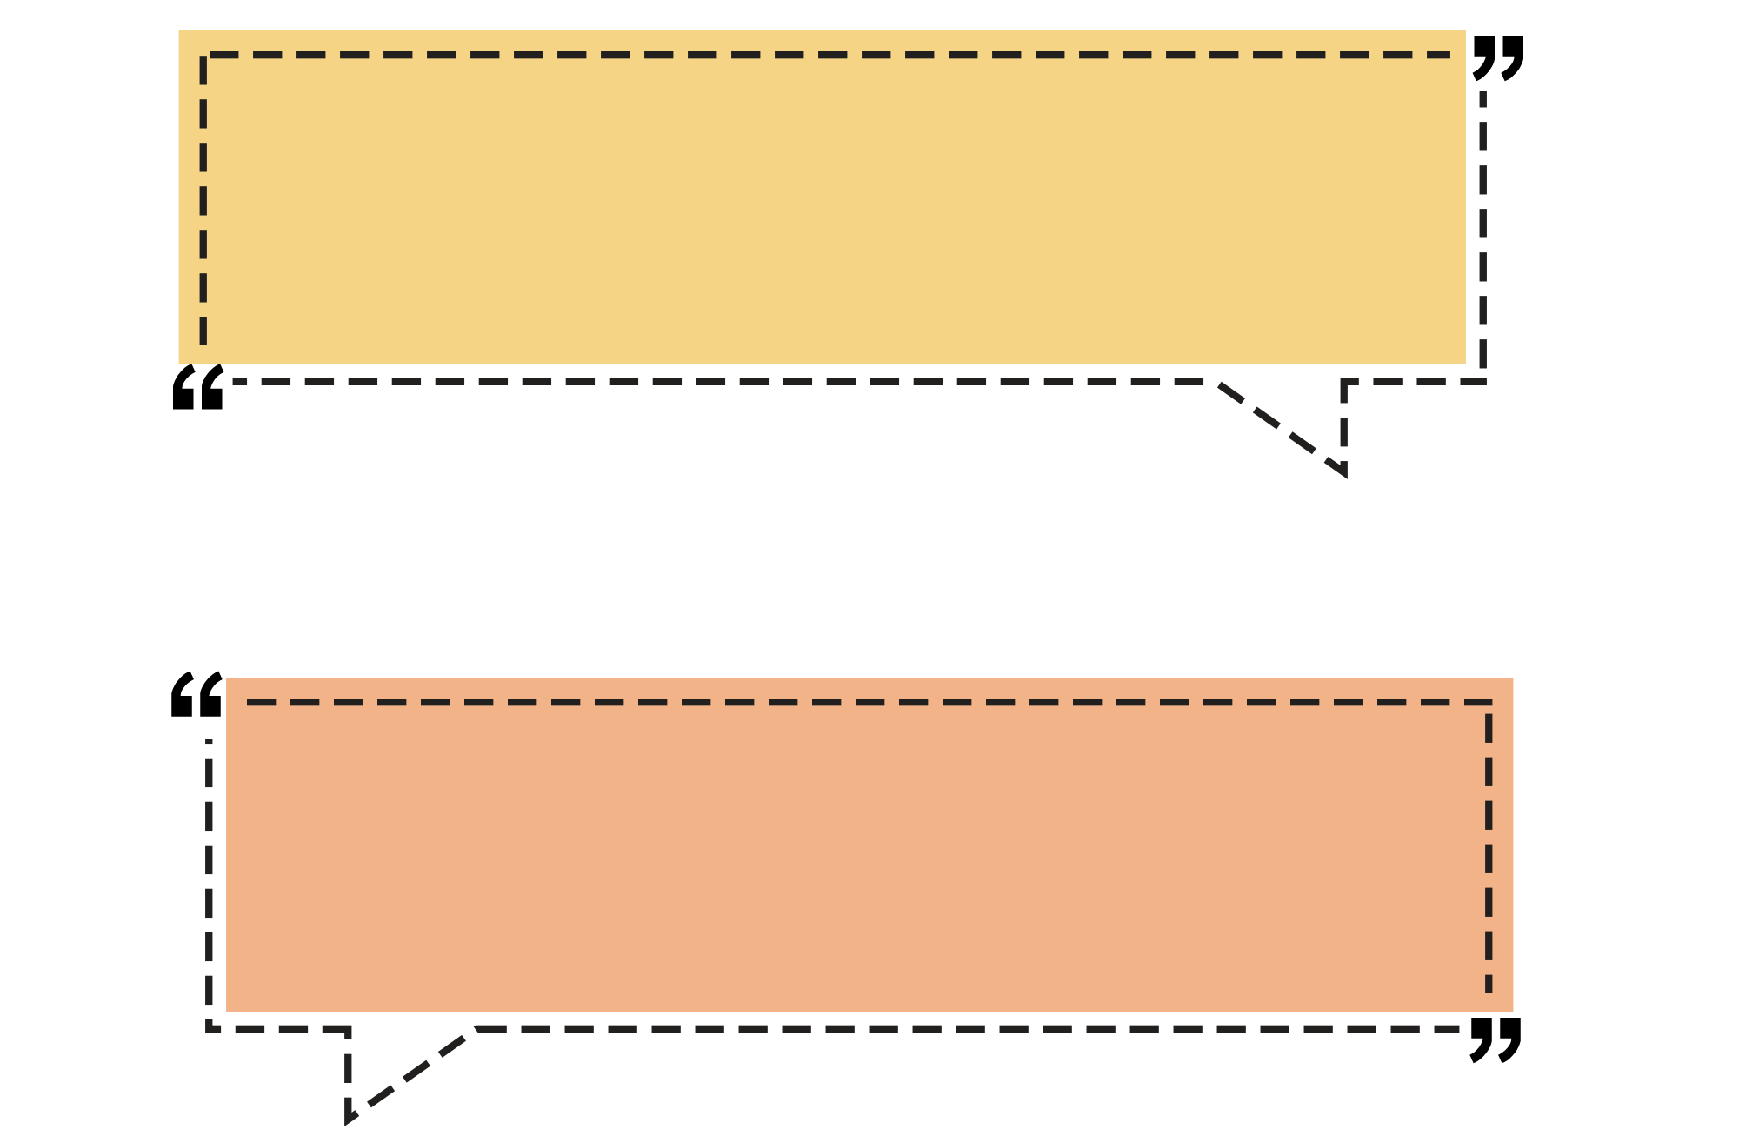
Bài đọc hướng dẫn cách làm ra chú thỏ con từ giấy. Đây là món đồ chơi thú vị và thể hiện được sự sáng tạo của người làm.

Slide 20
Sắp đến sinh nhật Hoa, Hà quyết định làm tặng bạn một con thỏ bằng giấy. Hà đã chuẩn bị dụng cụ, vật liệu và làm theo cách như sau:
Dụng cụ, vật liệu
- Kéo, bút chì, bút màu, hồ dán.
- Giấy trắng hoặc bìa (2 tờ).
- Giấy màu (1 tờ).
Cách làm
Bước 1. Cắt
- Cắt hai hình chữ nhật từ 2 tờ giấy trắng để làm đầu thỏ, thần thỏ.
+ Hình thứ nhất: rộng 10 cm, dài 25 cm.
+ Hình thứ hai: rộng 15 cm, dài 25 cm.
- Cắt hình tai thỏ từ giấy trắng, sau đó gấp theo đường kẻ nét đứt (như hình bên).
- Cắt đế từ giấy màu (như hình bên).

Slide 21
Bước 2. Dán
- Dùng hồ dán hai mép của mỗi hình chữ nhật để tạo đầu thỏ và thân thỏ.
- Dán tai thỏ, đầu thỏ, thân thỏ với nhau, sau đó dán lên đế.
Bước 3. Vẽ
- Dùng bút màu vẽ trang trí tai thỏ.
- Dùng bút màu vẽ mắt, râu, mũi, miệng ở đầu thỏ.
Vậy là Hà đã có một chú thỏ con đáng yêu bằng giấy để tặng Hoa trong ngày sinh nhật. Hi vọng Hoa sẽ vui sướng đón nhận món quà của bạn.
(Lâm Anh tổng hợp)

Slide 22




